Slide 1
TRƯỜNG TIỂU HỌC PHÚC LỢI
TUẦN 28
Toán
Phép cộng trong phạm vi 100 000 (T2)

Slide 2
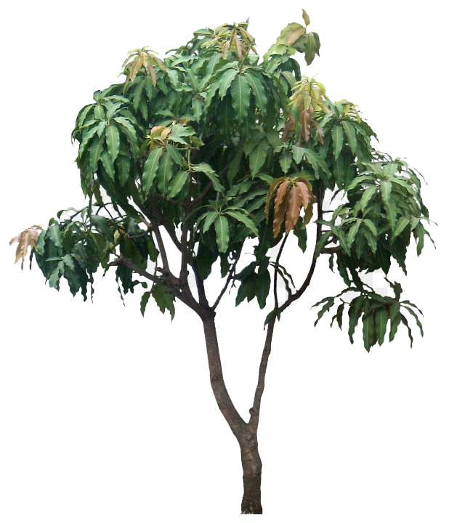
TRÒ CHƠI: HÁI XOÀI
Số liền trước 590
là: ………….
<
799……..900
589
4
3
601……..597
Số liền sau 899
là: ………
2
1
>
900

Slide 3
YÊU CẦU CẦN ĐẠT
- Thực hiện được phép cộng trong phạm vi 100 000;
- Tính nhẩm được phép cộng hai số tròn chục nghìn, tròn nghìn trong phạm.
Tính được tổng ba số bằng cách thuận tiện nhất;
Giải được bài toán thực tế liên quan đến phép cộng.
Phát triển năng lực tính toán, năng lực tư duy, lập luận toán học và năng lực giải quyết vấn đề.

Slide 4
1
Tính nhẩm (theo mẫu).
a)
Mẫu: 30 000 + 50 000 = ?
Nhẩm: 3 chục nghìn + 5 chục nghìn = 8 chục nghìn
30 000 + 50 000 = 80 000
40 000 + 20 00=
50 000 + 50 000 =
60 000 + 30 000 =
b)
Mẫu: 25 000 + 4 000 = ?
Nhẩm: 25 nghìn + 4 nghìn = 29 nghìn
25 000 + 4 000 = 29 000
32 000 + 7 000 =
49 000 + 2 000 =
55 000 + 5 000 =

Slide 5
a)
Mẫu: 30 000 + 50 000 = ?
Nhẩm: 3 chục nghìn + 5 chục nghìn = 8 chục nghìn
30 000 + 50 000 = 80 000
40 000 + 20 00=
60 000
60 000 + 30 000 =
90 000
50 000 + 50 000 =
100 000

Slide 6
b)
Mẫu: 25 000 + 4 000 = ?
Nhẩm: 25 nghìn + 4 nghìn = 29 nghìn
25 000 + 4 000 = 29 000
32 000 + 7 000 =
39 000
49 000 + 2 000 =
51 000
55 000 + 5 000 =
60 000

Slide 7
2
Đặt tính rồi tính
23 459 + 45 816 82 750 + 643 3 548 + 94 627
23 459
82 750
3 548
+
+
+
45 816
643
94 627
69 275
83 393
98 175

Slide 8
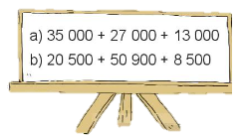
3
Tính giá trị biểu thức.
= 62 000 + 13 000
= 75 000
= 35 000 + (27 000 + 13 000)
= 35 000 + 40 000
= 75 000
35 000 + 27 000 + 13 000
20 500 + 50 900 + 8 500
= 71 400 + 8 500
= 79 900
= (20 500 + 8 500) + 50 900
= 29 000 + 50 900
= 79 900

Slide 9
4
Trong một hồ nuôi cá của bác Tư, lần thứ nhất bác thả xuống hồ 10 800
con cá ba sa, lần thứ hai bác thả nhiều hơn lần thứ nhất 950 con cá
ba sa. Hỏi cả hai lần bác tư đã thả xuống hồ bao nhiêu con cá ba sa?
Tóm tắt
Lần 1 thả : 10 800 con cá ba sa
Lần 2 thả nhiều hơn lần 1 : 950 con cá ba sa
Cả hai lần thả : … cuốn sách và vở?
Bài giải
Lần thứ hai bác Tư thả xuống hồ số con cá ba sa là:
10 800 + 950 = 11 750 (con cá)
Cả hai lần bác Tư thả xuống hồ số con cá ba sa là:
10 800 + 11 750 = 22 550 (con cá)
Đáp số: 22 550 con cá ba sa

Slide 10
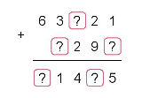
5
Tìm chữ số thích hợp.
1
8
4
7
1

Slide 11
XIN CHÂN THÀNH CẢM ƠN
QUÝ THẦY CÔ GIÁO VÀ CÁC EM

